Slide 1
Assalamualaikum Wr. Wb

Slide 2

OUR TEAM
Dhimas Roby Satrio
Giga Tetuko
Muhammad Zulfian
Fajar Riza
Ferditya Nugraha
Novan

Slide 3

About Game
INFINITE GALAXY merupakan game bertemakan Arcade dimana kita berperan sebagai robot di luar angkasa yang sedang tersesat. Diceritakan sebuah robot yang ditugaskan ke luar angkasa mengalami masalah pada roketnya, sehingga dia terdampar di suatu galaxy yang tidak diketahui tanpa komunikasi.
Mampukah kita membantu sang robot untuk kembali ke stasiun luar angkasa yang berada jauh disana? Mari kita bantu sang robot!

Slide 4
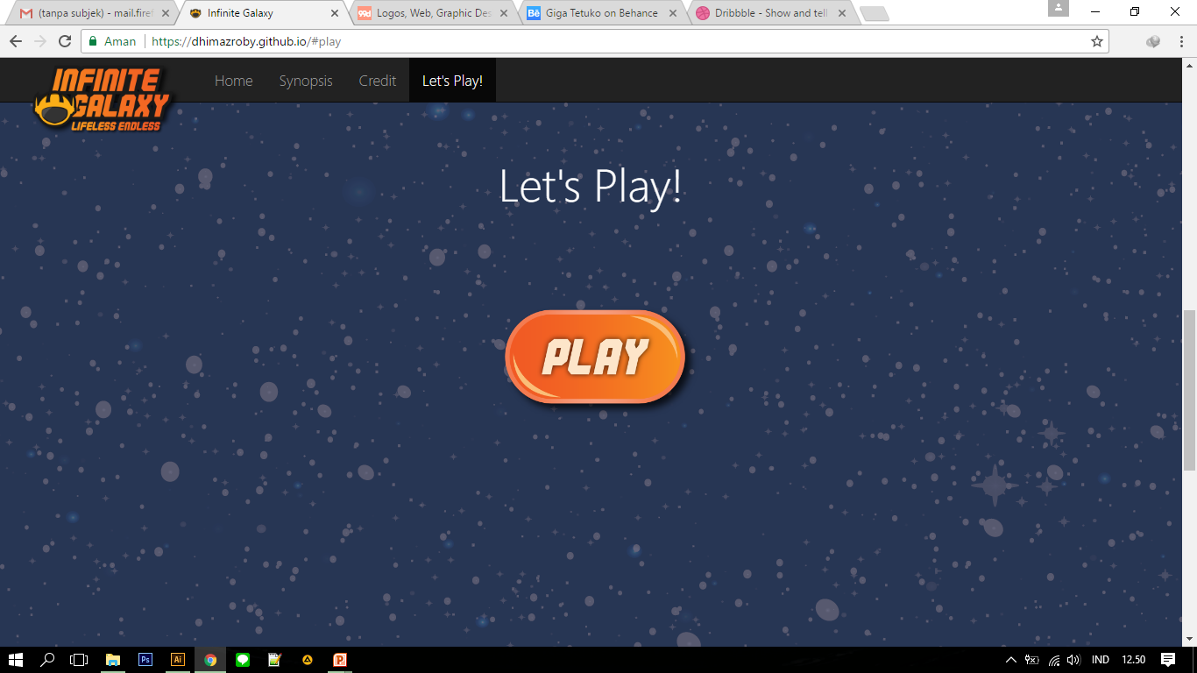
DESKTOP VIEW
Ini adalah tampilan website game di browser desktop
Place your sreenshot here

Slide 5
THANKS!
Any questions?

